Slide 1
视觉SLAM十四讲 从理论到实践
高翔 清华大学 2016年冬

Slide 2
第一讲 引言
Chapter 1: Introduction

Slide 3
第一讲 引言
课程内容
SLAM：Simultaneous Localization and Mapping 同时定位与地图构建
搭载特定传感器的主体，在没有环境先验信息的情况下，于运动过程中建立环境的模型，同时估计自己的运动。
视觉SLAM：以相机为主要传感器的SLAM
问题：从图像中估计相机的运动以及环境的情况

Slide 4
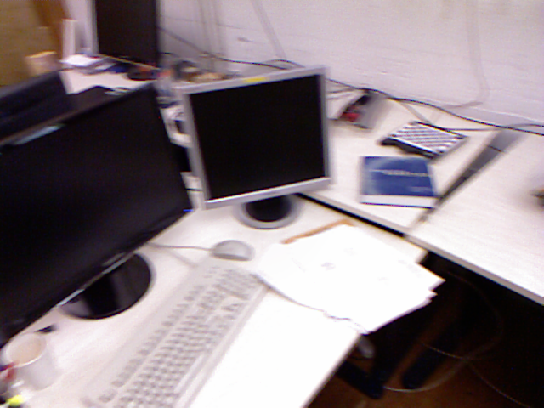
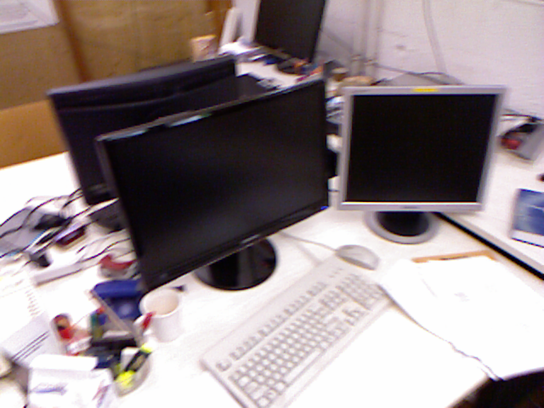
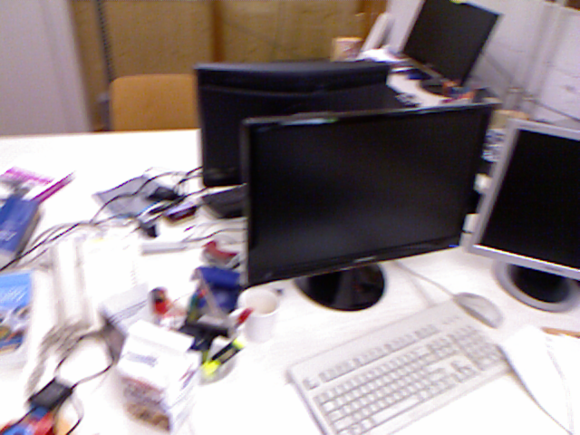
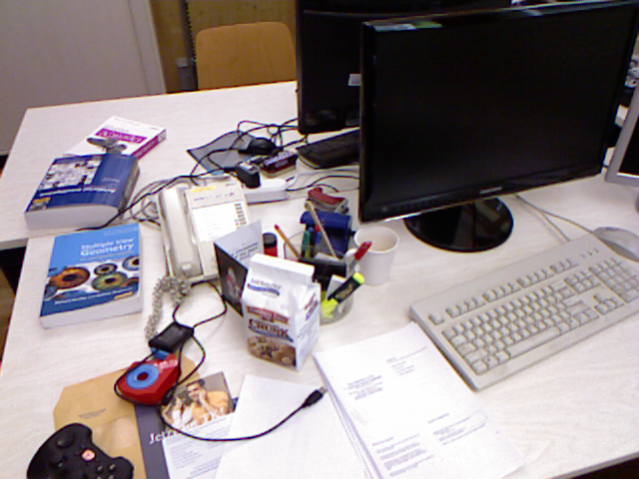
第一讲 引言
相机运动？环境模型？
应用：机器人、AR/VR、无人机、无人驾驶等等。

Slide 5
第一讲 引言
困难之处
三维空间的运动
受噪声影响
数据来源只有图像
人类看到的是图像，计算机看到的是数值矩阵
Make computer see?
从学习角度来看
牵涉到理论太广
从理论到实现困难
资料缺乏

Slide 6
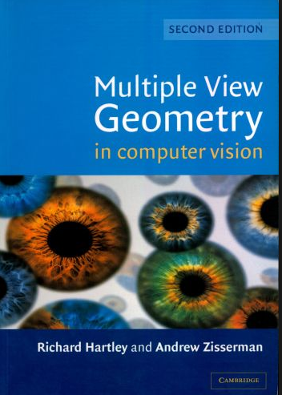
第一讲 引言
相关书籍和课程
The Bible: Multiple View Geometry in Computer Vision
State Estimation for Robotics: A Matrix-Lie-Group Approach
Probabilistic Robotics
优势：内容丰富、推导严谨
不足：
没有专门介绍SLAM
缺少实践指导

Slide 7

第一讲 引言
本书的特点
基础、必要的理论知识
大量的编程内容
重视工程实践
观念：只有亲自动手实现了算法，才能谈得上理解
旅行愉快！

Slide 8
第一讲 引言
内容
第一部分：数学基础
概述 Linux
三维空间刚体运动表述 Eigen
李群与李代数 Sophus
相机模型与图像 OpenCV
非线性优化 Ceres, g2o
第二部分：视觉SLAM
视觉里程计 OpenCV
后端优化 Ceres, g2o, gtsam
第二部分：视觉SLAM
回环检测 DBoW3
地图构建 PCL, Octomap
其他
历史回顾和未来
代码：https://github.com/gaoxiang12/slambook

Slide 9
第一讲 引言
预备知识
数学：高等数学、线性代数（矩阵论）、概率论
编程：C++、Linux，了解语法和基本命令即可
不提供windows环境下的方案！
阅读第一章习题作为自测
例如：
类是什么？STL是什么？
你是否用过Ubuntu？如何在Ubuntu中安装某个软件？

